Slide 2
LE DÉFI CONNECTÉ
C’EST QUOI ?
OBJECTIFS
C’est un défi connecté amusant et sportif ouvert à tous, gratuit et cocréé par Dépistage des Cancers en AuRA
Il se déroule dans 11 régions françaises
Pendant 3 semaines, des équipes devront remporter le plus de points en réalisant le plus de pas possible, en répondant à des défis et des questionnaires
Pratiquer une activité physique avec la marche à pied, la course ou la danse. L’activité physique permettant de diminuer le risque de cancer colorectal
Être informé sur le dépistage organisé du cancer colorectal
Être acteur d’un événement amusant national, régional et départemental
Mieux faire connaître le dépistage organisé du cancer colorectal, sujet de santé publique

Slide 3
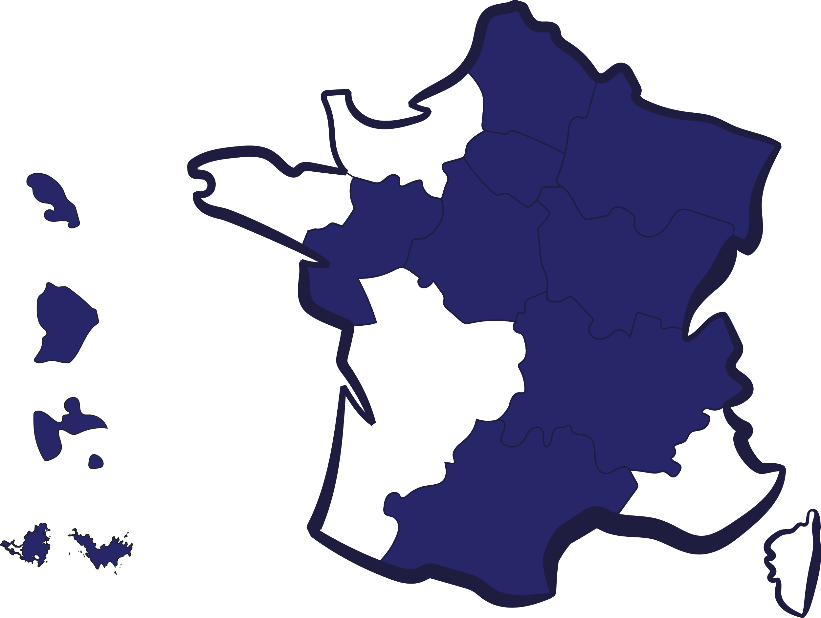
11 RÉGIONS PARTICIPANTES
Auvergne Rhône Alpes
Bourgogne Franche Comté
Guadeloupe / Saint Martin / Saint Barthélemy
Centre Val de Loire
Grand Est
Guyane
Hauts de France
Ile de France
Martinique
Occitanie
Pays de la Loire

Slide 4
CALENDRIER
Ouverture des inscriptions le 26 février 2025
Début du Défi connecté le 12 mars
Fin des inscriptions et début du mode shadow* le 31 mars soir
Fin du Défi le 02 avril
Annonce des résultats début avril
*Classements et équipes cachés les deux derniers jours du Défi pour accentuer la compétition

Slide 5
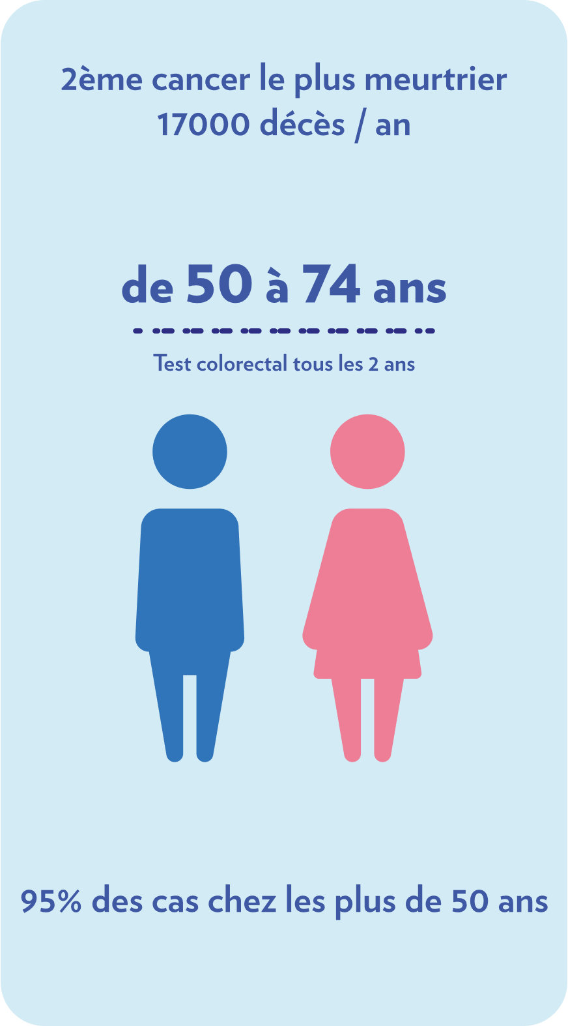
LE DÉPISTAGE ORGANISÉ DU CANCER COLORECTAL
47500
3ème
2ème
personnes touchées
par an en France
cancer chez l’homme
cancer chez la femme
LE DÉPISTAGE ORGANISÉ DU CANCER COLORECTAL (DOCCR)
Il existe un test de dépistage rapide et efficace à réaliser chez soi. Ce test immunologique mesure la présence de sang dans les selles (le caca) à partir d’un seul prélèvement.
DÉPISTAGE DES CANCERS EN AURA
Il est missionné par le Ministère de la Santé et de la Prévention et l’Assurance Maladie pour assurer sur la région : l’organisation, l’information, la promotion des dépistages, la mise en œuvre des programmes de dépistages des cancers du Sein, Colorectal et Col de l’Utérus ainsi que le suivi des examens et l’évaluation conformément aux cahiers des charges. Association loi 1901 créée le 1er janvier 2019, le Centre Régional est né de la fusion des structures départementales préexistantes.

Slide 6
INSCRIPTION ET MODE D’EMPLOI
Téléchargez l’application Kiplin (disponible sur Android et IPhone), et renseignez le code du défi : CRCDCMARSBLEU
Reliez Kiplin à son compte Santé (sur Iphone) ou à son compte Google (sur Android)
Renseignez les informations demandées. Renseignez votre département (attention, celui-ci doit être le
même que l’équipe que vous souhaitez rejoindre)
Créez ou rejoignez une équipe (les équipes vont de 1 à 5 personnes). Celui qui crée une équipe est
automatiquement chef d’équipe
Associez-vous si vous le voulez à un tag nommé « Catégorie » (plusieurs personnes de différentes équipes peuvent être rattachées à un même tag)
En cas d’erreur de paramétrage une notification apparaît
Tuto de téléchargement Kiplin ci-après
Les utilisateurs peuvent contacter le support technique via l'onglet « plus »
Si vous avez déjà un compte Kiplin, renseignez le code CRCDCMARSBLEU sur la page d’accueil.
5

Slide 8
RÈGLES DU DÉFI
Le but est de faire le plus de points en favorisant la pratique d'une activité physique régulière.
Vos pas sont convertis en points selon un barème qui favorise la régularité, et des défis/quizz rapportent également des points.
POINTS PAR NOMBRE DE PAS
POINTS BONUS EN EQUIPE
AVEC LES DEFIS
De 1 à 10 000 pas 1 point/pas
De 10 001 à 20 000 pas 0.5 point/pas
De 20 001 à 30 000 pas 0.1 point/pas
30 001 et plus 0 point/pas
Défis d'activité physique nationaux et
départementaux, basés sur des moyennes
Des défis ludiques, comme des quizz
sur le DOCCR

Slide 9
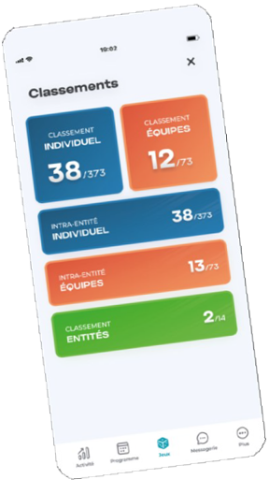
RÈGLES DU DÉFI
Le but est de faire le plus de points en favorisant la pratique d'une activité physique régulière.
Vos pas sont convertis en points selon un barème qui favorise la régularité, et des défis/quizz rapportent également des points.
CLASSEMENTS FINAUX
MESSAGERIES
Le classement national individuel et par équipes
Le classement régional individuel et par équipes
(communiqué directement par le CRCDC,
le classement régional n’apparaissant pas sur l’application)
Le classement entre départements (basé sur la moyenne de points des joueurs du département)
Par équipe et individuel dans son département
Par tag/catégorie
Il est possible pour les équipes de poster des messages sur un fil d’actualité
Le CRCDC postera également des messages
tout au long du défi

Slide 10
FAQ

Slide 11
FAQ

Slide 12
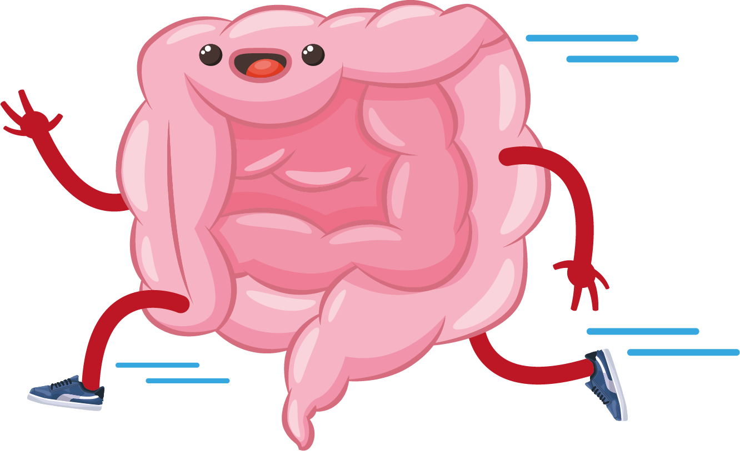
Dépistage des cancers en AuRA
Contactez le site de votre département sur :
www.depistagecanceraura.fr
Avec le soutien du
département du Rhône

